Slide 1
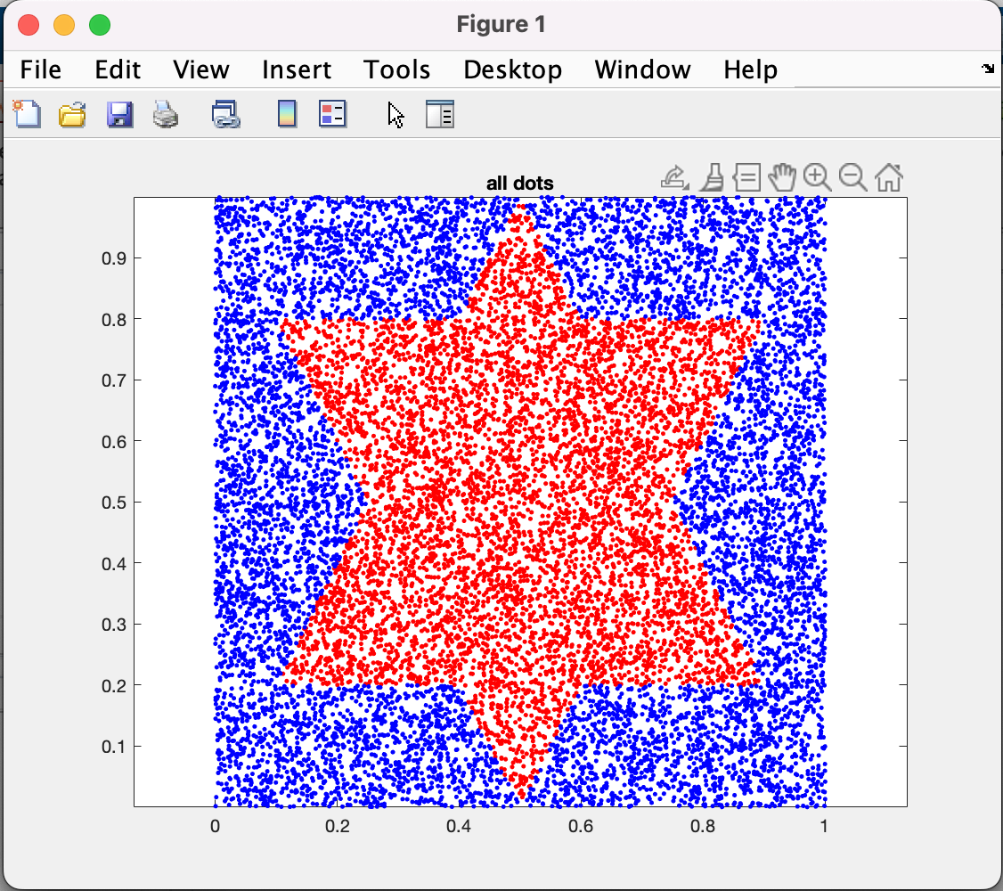

Slide 2
X
Y
b(1)
Wx
Wy
Wb
OUTPUT

Slide 3
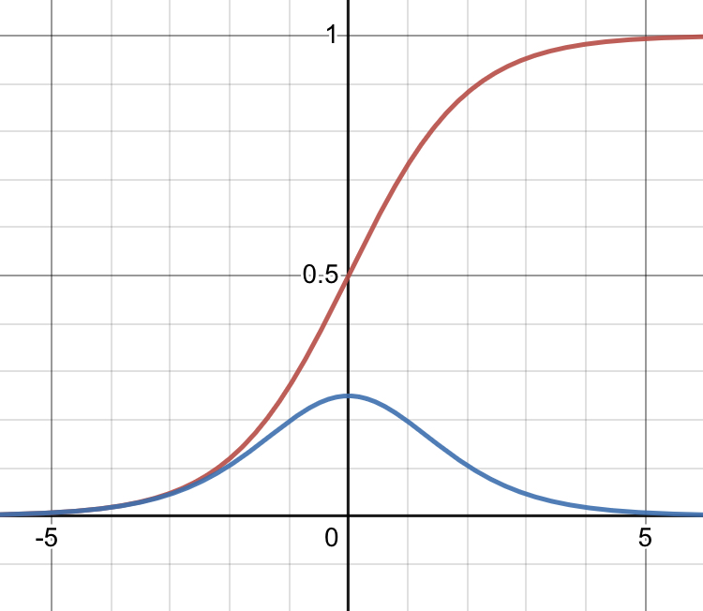
X
Y
1
=
Wx
Wy
Wb
OUTPUT

Slide 4
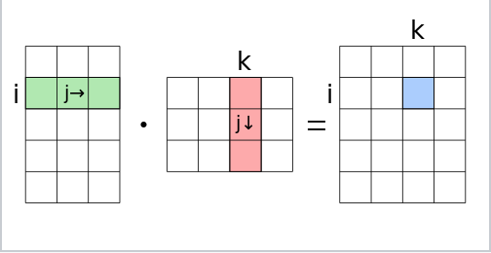

Slide 5
X
Y
1
=
Wx
Wy
Wb
OUTPUT
k
X
k
Y
=
i
OUTPUT
i
Wx
Wy
Wb
1

Slide 6
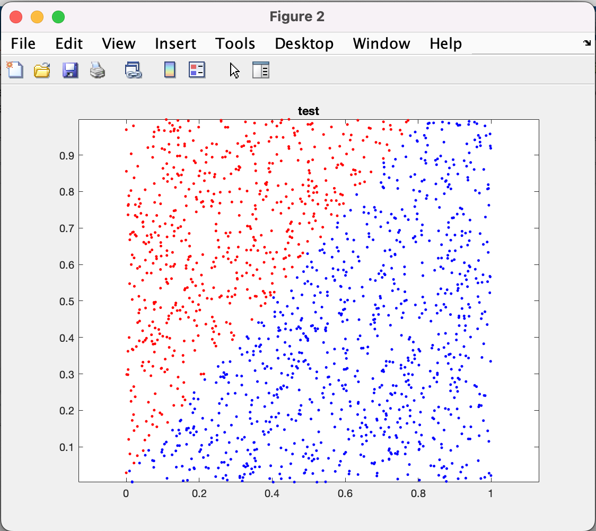

Slide 7
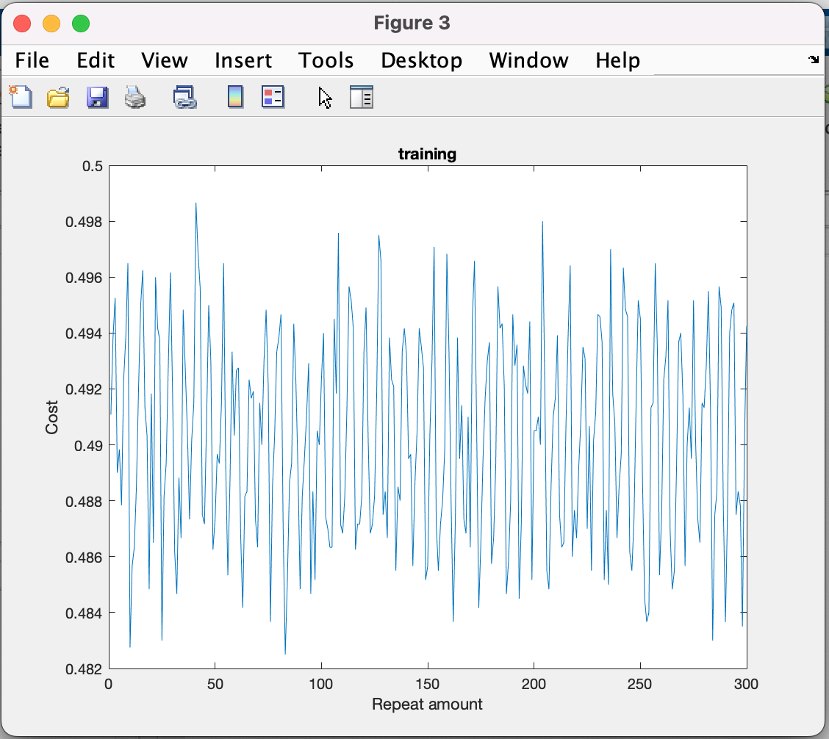

Slide 8

Hiden
X
Hiden
Y
OUTPUT
Hiden
b(1)
.
.
.

Slide 9
rand
rand
Hiden
W*hiden
0.8
X
rand
Hiden
0
Y
0.7
OUTPUT
Hiden
b(1)
.
.
.
1

Slide 10
X
Y
b(1)
Wxh3
Wyh3
Wbh3
Wxh3
Wyh3
Wbh3
75
Wxh3
Wyh3
Wbh3
Hiden
Hiden
Hiden
25

Slide 11
k
k
X
=
Hiden
Wxh1
Wyh1
Wbh1
i
Wxh2
Wyh2
Wbh2
Y
i
Hiden2
Wxh3
Wyh3
Wbh3
1
Hiden3
.
.
.
.
.
.

Slide 12
Hiden1
Hiden2
B(1)
…
25
WbO
Wh1O
Wh2O
25
OUTPUT

Slide 13
H1
H2
1
=
Wh1O
Wh2O
WbO
OUTPUT
…
k
Hiden
k
Hiden
=
i
OUTPUT
i
Wh1O
Wh2O
WbO
Hiden

Slide 14
Sigmoid

Slide 15
Hiden
X
Hiden
Y
OUTPUT
Hiden
b(1)
.
.
.

Slide 16
Hiden
X
Hiden
OUTPUT
0 , 1
Y
Hiden
גודל הטעות
0 , 1 ,-1
b(1)
true
.
.
.
0 , 1

Slide 17
-
=
=
Wh1O
Wh2O
WbO
delta
delta
delta
Wh1O
Wh2O
WbO
)
(
OUTPUT
-
Target
*
Hiden
*
Hiden
Hiden
Hiden

Slide 18
Hiden
X
Hiden
Y
OUTPUT
Hiden
b(1)
.
.
.

Slide 19
Hiden
X
Hiden
EROR
Y
Hiden
b(1)
.
.
.

Slide 20
Wxh1
Wyh1
Wbh1
-
delta
delta
delta
=
Wxh1
Wyh1
Wbh1
i
Wxh2
Wyh2
Wbh2
delta
delta
delta
i
Wxh2
Wyh2
Wbh2
Wxh3
Wyh3
Wbh3
delta
delta
delta
Wxh3
Wyh3
Wbh3
.
.
.
.
.
.
.
.
.
Diff 2
W2
input
Dif 1
)
(
b
Y
X
-
OUTPUT
Target
*
*
*
*
סקאלר
סקאלר
טור
טור
שורה
(לשים לב להחסיר מהטור את המשקולת של הבייס אם יש בייס בשכבה הנסתרת)

Slide 21
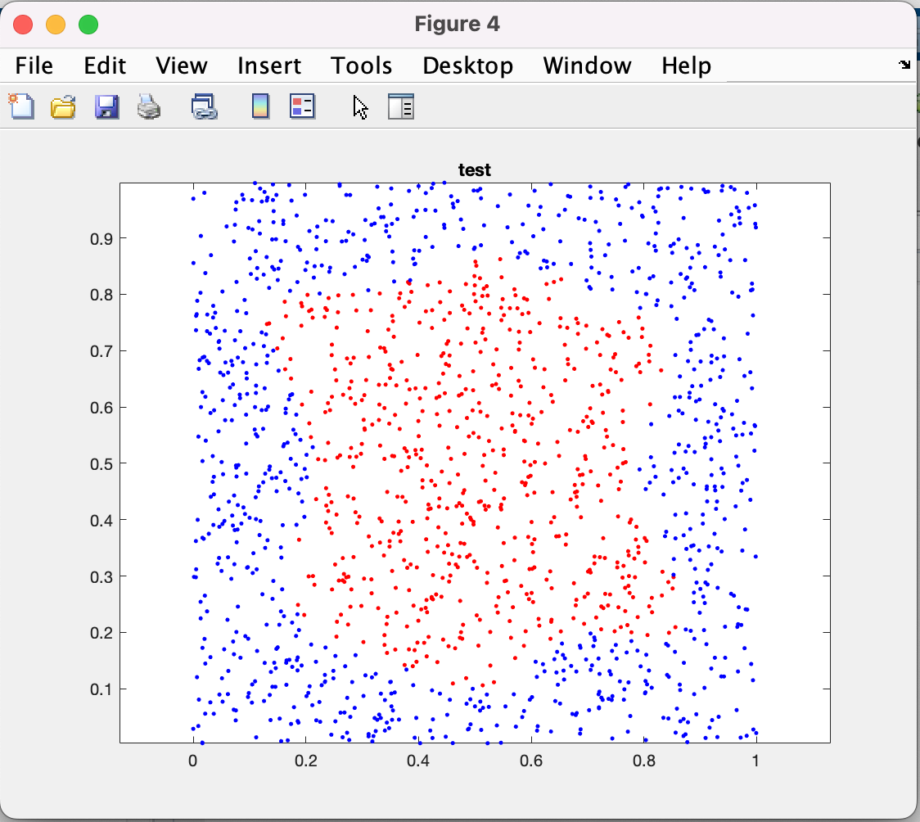

Slide 22
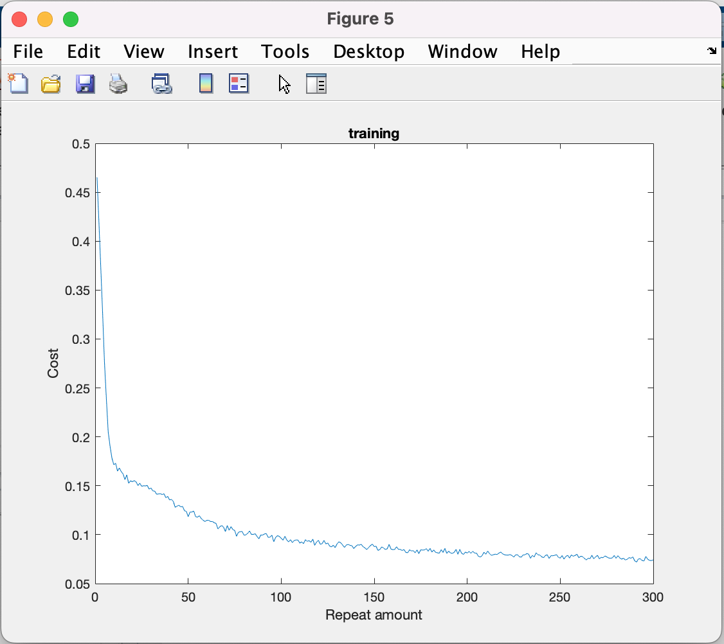

Slide 23
